Slide 1

第16章 集成运算放大器
16.1 运算放大器的简单介绍
16.2 运算放大器在信号运算方面的应用
16.3 运算放大器在信号处理方面的应用
16.4 运算放大器在波形产生方面的应用

Slide 2
本章要求：
1. 了解集成运算放大器的基本概念、电压传输特性和主要参数。
2. 掌握理想运算放大器的基本分析方法。
3. 理解用运放组成的运算电路的工作原理。
4. 了解电压比较器的工作原理。

Slide 3
16.1 集成运算放大器的简单介绍
集成运算放大器是一种具有很高放大倍数的多级直接耦合放大电路。
集成运算放大器是一种具有很高放大倍数的多级直接耦合放大电路。是发展最早、应用最广泛的一种模拟集成电路。
16.1.1 运算放大器的特点及组成
特点：高增益、高可靠性、低成本、小尺寸
A_{uo} 高: 80dB~140dB
r_{id} 高: 10⁵ ~ 10¹¹Ω
r_{o} 低: 几十Ω ~ 几百Ω
运放的符号：
反相输入端
+U_{CC}
输出端
Δ
A_{uo}
u–
。
–
。
+
u_{o}
。
u₊
+
同相输入端
–U_{EE}

Slide 4
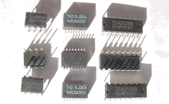
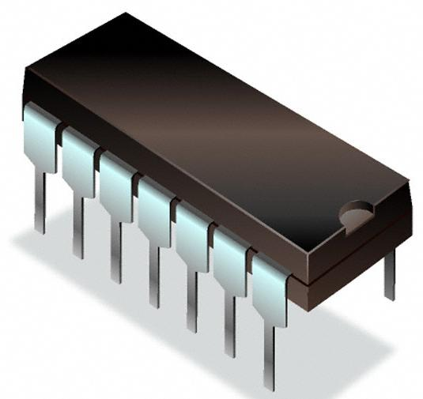
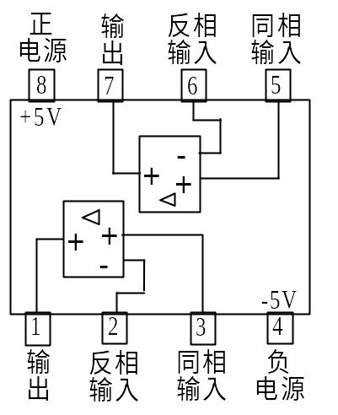
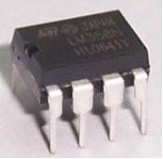

芯片
LM 358引脚排列图
插座

Slide 5
16.1.2 主要参数
1. 最大输出电压 U_{OM}
能使输出和输入保持不失真关系的最大输出电压。
2. 开环电压放大倍数 A_{uo}
运放没有接反馈电路时的差模电压放大倍数。 A_{uo}愈高，所构成的运算电路越稳定，运算精度也越高。
3. 输入失调电压 U_{IO}
4. 输入失调电流 I_{IO}
5. 输入偏置电流 I_{IB}
愈小愈好
6. 共模输入电压范围 U_{ICM}
运放所能承受的共模输入电压最大值。超出此值，运放的共模抑制性能下降，甚至造成器件损坏。

Slide 6
16.1.3 理想运算放大器及其分析依据
+U_{CC}
1. 理想运算放大器
A_{uo} → ∞ ， r_{id} → ∞ ，
r_{o}→ 0 ，
∞
Δ
u–
–
+
u_{o}
u₊
+
2. 电压传输特性 u_{o}= f (u_{i})
u_{o}
u_{o}
–U_{EE}
+U_{o(sat)}
理想特性
线性区
O
u₊– u–
O
u₊– u–
实际特性
饱和区
–U_{o(sat)}

Slide 7
3. 理想运放工作在线性区的特点
i–
Δ
∞
因为 u_{o} = A_{uo}(u₊– u– )
u–
–
i₊
+
u_{o}
所以(1) 差模输入电压约等于 0
即 u₊ ≈ u– ,称“虚短”
u₊
+
电压传输特性
(2) 输入电流约等于 0
即 i₊ ≈ 0、 i– ≈ 0 ,称“虚断”
u_{o}
+U_{o(sat)}
A_{uo}越大，运放的
线性范围越小，必
须加负反馈才能使
其工作于线性区。
线性区
u₊– u–
O
–U_{o(sat)}

Slide 8
4. 理想运放工作在饱和区的特点
电压传输特性
u_{o}
+U_{o(sat)}
饱和区
u₊– u–
O
–U_{o(sat)}
(1) 输出只有两种可能, +U_{o(sat)} 或–U_{o(sat)}
当 u₊> u– 时， u_{o} = + U_{o(sat)}
u₊< u– 时， u_{o} = – U_{o(sat)}
不存在 “虚短”现象
(2) i₊ ≈ 0、i– ≈ 0,仍存在“虚断”现象

Slide 9
16.2 运算放大器在信号运算方面的运用
集成运算放大器与外部电阻、电容、半导体器件等构成闭环电路后，能对各种模拟信号进行比例、加法、减法、微分、积分、对数、反对数、乘法和除法等运算。
运算放大器工作在线性区时，通常要引入深度负反馈。
运算放大器工作在线性区时，通常要引入深度负反馈。所以，它的输出电压和输入电压的关系基本决定于反馈电路和输入电路的结构和参数，而与运算放大器本身的参数关系不大。
运算放大器工作在线性区时，通常要引入深度负反馈。所以，它的输出电压和输入电压的关系基本决定于反馈电路和输入电路的结构和参数，而与运算放大器本身的参数关系不大。改变输入电路和反馈电路的结构形式，就可以实现不同的运算。

Slide 10
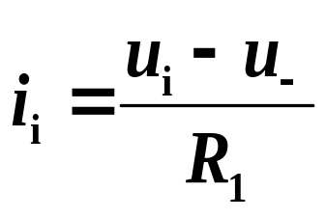
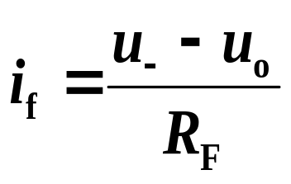
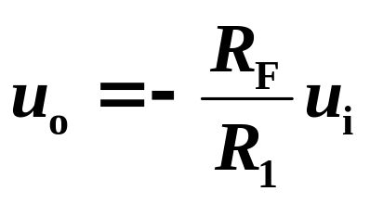
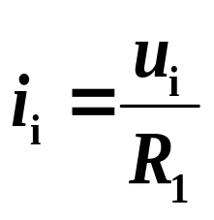
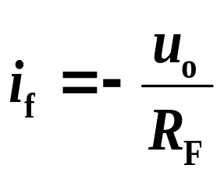
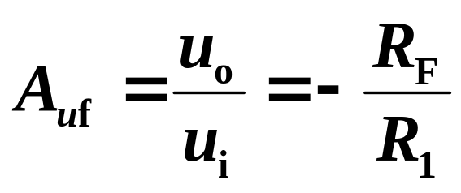
16.2.1 比例运算
1. 反相比例运算
（2）电压放大倍数
（1）电路组成
因 i₊ ≈ 0、i– ≈ 0 ，
i_{f}
R_{F}
所以 i_{i} = i_{f} ，u₊= 0
i_{i}
R₁
i–
∞
Δ
+
–
u–
+
+
u_{i}
u₊
+
u_{o}
因u–≈u₊, 所以u–≈u₊= 0，
称反相输入端“虚地”
–
R₂
i₊
–
以后如不加说明，输入、输出的另一端均为地(⊥)。
因要求静态时u₊、 u– 对地电阻相同，
所以平衡电阻 R₂ = R₁ // R_{F}
Notes:
已知 R₁= 10 kΩ ，R_{F} = 50 kΩ
求：1. A_{uf} 、R₂ ；
2. 若 R₁不变，要求A_{uf}为 – 10，则R_{F} 、 R₂ 应为 多少？

Slide 11
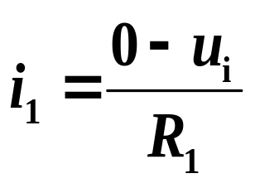
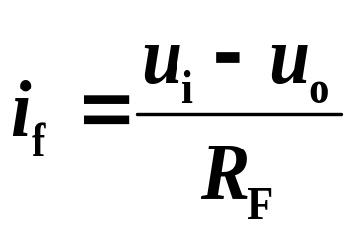
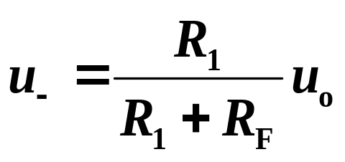
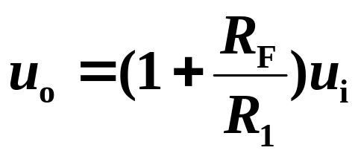
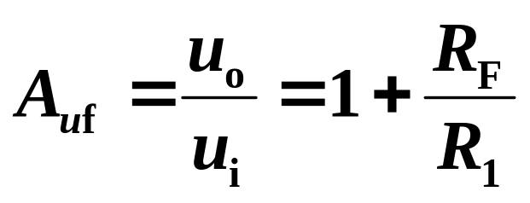
2. 同相比例运算
（1）电路组成
（2）电压放大倍数
i_{f}
R_{F}
因 i₊≈ 0 ，
所以u₊ ≈ u_{i}
因u–≈u₊，
因u–≈u₊，所以 u–≈ u_{i} ，
反相输入端不“虚地”
i₁
R₁
i–
Δ
∞
–
u–
+
+
i₁ = i_{f}
+
+
u_{o}
R₂
u₊
u_{i}
–
–
方法二：
u₊ = u_{i}
=
因要求静态时u₊、u₋对地电阻相同，
所以平衡电阻R₂=R₁//R_{F}

Slide 12
当 R₁= ∞ 或 R_{F} = 0 时，
u_{o} = u_{i} ， A_{uf} = 1，
称电压跟随器。
R_{F}
由运放构成的电压跟
随器输入电阻高、输出
电阻低，其跟随性能比
射极输出器更好。
R₁
Δ
∞
∞
–
Δ
+
+
–
+
+
u_{o}
+
+
R₂
–
+
+
u_{o}
u_{i}
–
u_{i}
–
例2：
7.5kΩ
–
+15V
Δ
∞
左图是一电压跟随器，电源经两个电阻分压后加在电压跟随器的输入端，当负载R_{L}变化时，其两端电压 u_{o}不会随之变化。
15kΩ
–
+
+
+
15kΩ
R_{L}
u_{o}
–

Slide 13
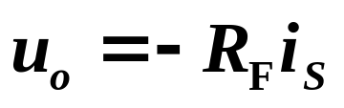

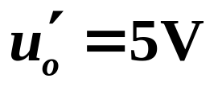


电流—电压转换器
许多器件产生的信号为电流信号，而多数电子电路需要电压信号。
R_{F}
20mA→5V
R
Δ
∞
R
–
Δ
∞
i_{s}
+
–
+
+
+
i_{s}
R_{S}
+
+
u_{o}
R₂
R/2
–
–
例： i_{S}=20mA ，
R_{S}=100kΩ，
R_{F}=250Ω，
求： u_{o}

Slide 14
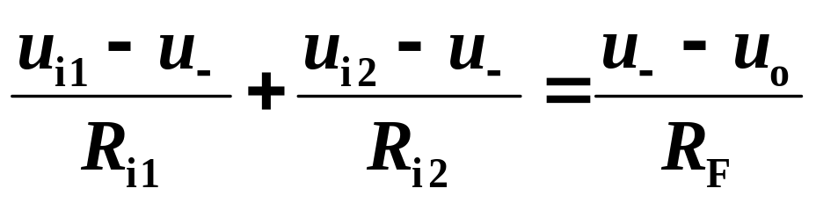
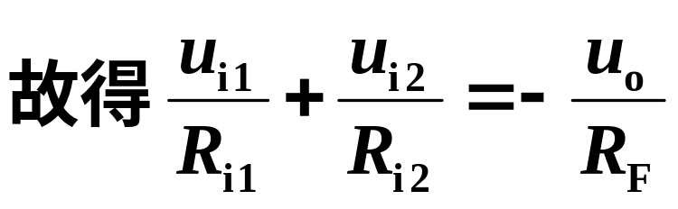
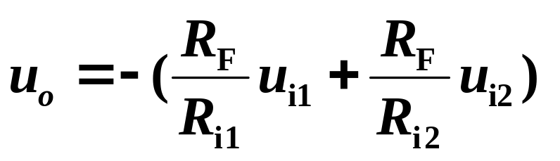
16.2.2 加法运算
因 i– ≈ 0
1. 反相加法运算
所以 i_{i1}+ i_{i2} = i_{f}
i_{i2}
R_{i2}
i_{f}
R_{F}
u_{i2}
i_{i1}
R_{i1}
Δ
∞
u_{i1}
–
因 u–≈ u₊= 0
+
+
+
u_{o}
R₂
–
平衡电阻：
R₂= R_{i1} // R_{i2} // R_{F}

Slide 15
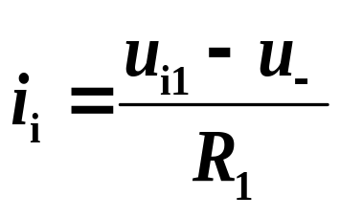
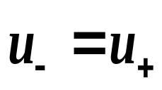
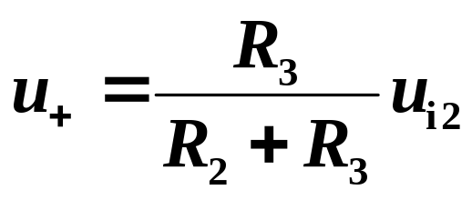
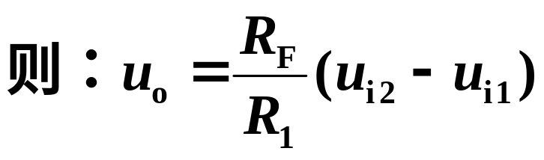
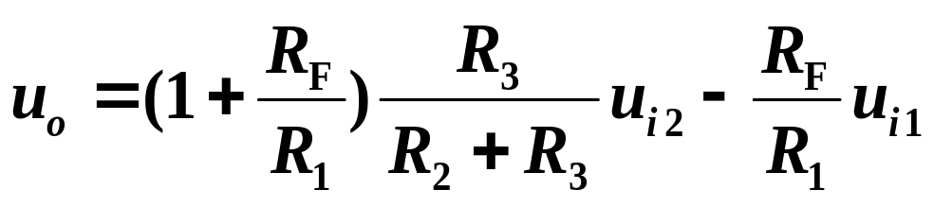
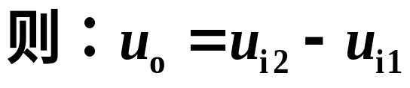
16.2.3 减法运算
i_{f}
R_{F}
常用做测量
放大电路
分析方法1：
i_{i}
由虚断可得：
i_{i} = i_{f}
R₁
u–
Δ
∞
+
–
u₊
+
+
u_{i1}
+
+
u_{o}
u_{i2}
R₂
R₃
–
由虚短可得：
–
–
R₂ // R₃ = R₁ // R_{F}
如果取 R₁ = R₂ ，R₃ = R_{F}
如 R₁ = R₂ = R₃ = R_{F}
输出与两个输入信号的差值成正比。

Slide 16
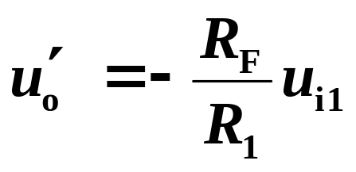
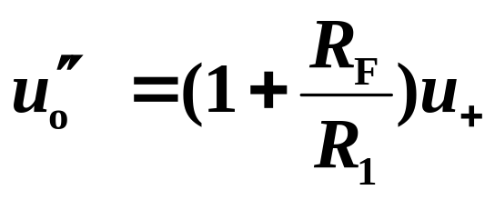
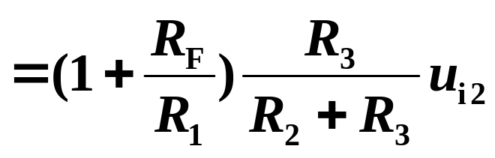
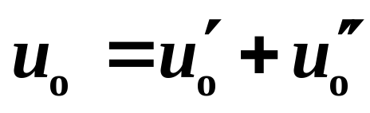
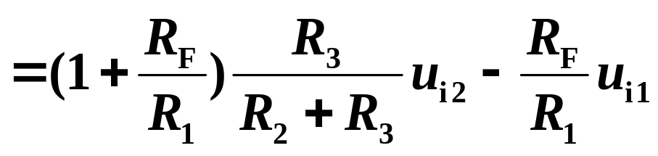
分析方法2：利用叠加原理
减法运算电路可看作是反相比例运算电路与同相比例运算电路的叠加。
u_{i1}单独作用
反相比例运算
R_{F}
R₁
Δ
∞
+
–
u₊
+
+
u_{i1}
+
+
u_{o}
u_{i2}
R₂
R₃
–
–
–
u_{i2}单独作用
同相比例运算
也可写出 u₋和 u₊的表达式，利用 u–= u₊ 的性质求解。

Slide 17
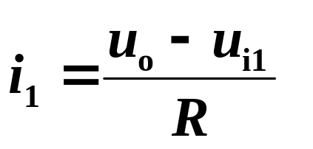
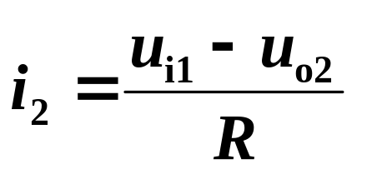
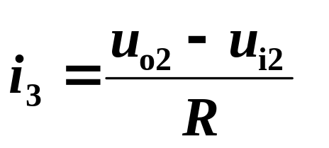
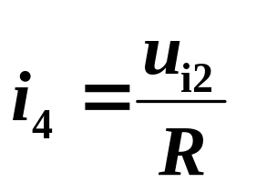
例：试求下图电路 u_{o} 与 u_{i} 的运算关系式。
∞
解： u_{i} = u_{i1}−u_{i2} ， u_{o} = u_{o1}
Δ
u_{o1}
–
u_{o}
方法1：
u_{i1}
+
A₁
+
+
i₁
R
标出各电流的参考方向
a
u_{i}
i₂
因 i₋= 0，
所以 i₁= i₂ ， i₃= i₄
∞
R
Δ
u_{o2}
因 u₊= u₋，
所以 u_{a}= u_{i1} ，u_{b}= u_{i2}
–
–
+
u_{i2}
A₂
i₃
+
R
b
i₄
R
u_{o} = 2u_{i1}- 2u_{o2}
可求得，u_{o} = 2u_{i1}- 2u_{i2}
= 2u_{i}
u_{o2}= 2u_{i2}

Slide 18
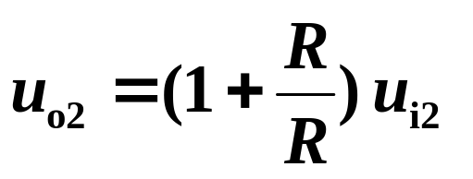
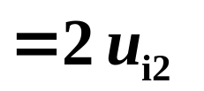
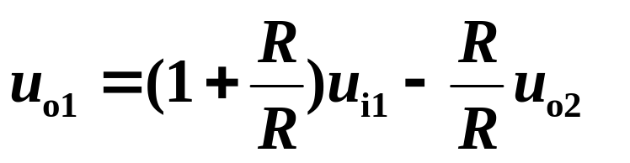
例：试求下图电路 u_{o} 与 u_{i} 的运算关系式。
解： u_{i} = u_{i1} - u_{i2} ， u_{o} = u_{o1}
∞
Δ
u_{o1}
–
u_{o}
方法2：
u_{i1}
+
A₁
+
+
R
A₂是同相比例运算电路
u_{i}
∞
R
Δ
u_{o2}
–
–
+
u_{i2}
A₂
A₁是减法运算电路
+
R
R
= 2u_{i1} - u_{o2}
= 2u_{i1}- 2u_{i2}
= 2(u_{i1}- u_{i2})
u_{o} = 2u_{i}

Slide 19

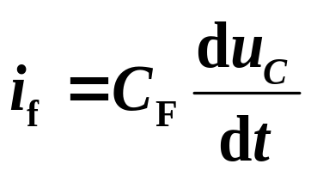
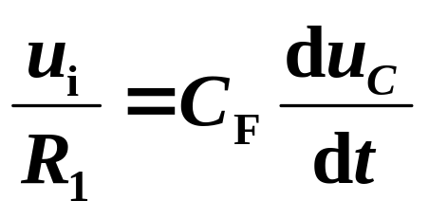
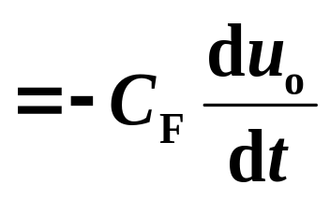
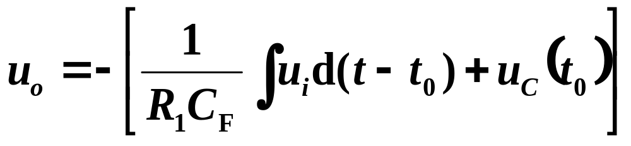
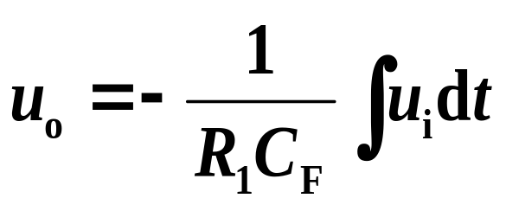
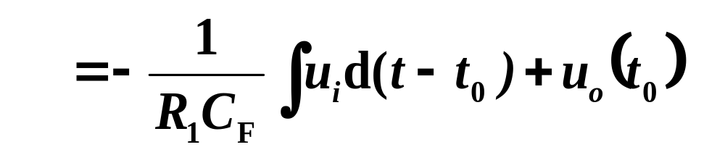
16.2.4 积分运算
i_{f}
u_{C}
i_{f} =?
C_{F}
+
–
由虚短及虚断性质可得
i_{i} = i_{f}， u–= 0
i_{i}
R₁
Δ
∞
+
–
u₋
+
+
u_{i}
+
u_{o}
–
R₂
–
u_{o} = -u_{C}
当电容C_{F}的初始电压为 u_{C}(t₀) 时，则在 t₀~ t 间有

Slide 20
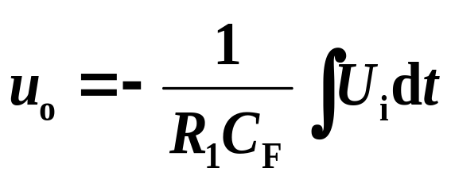
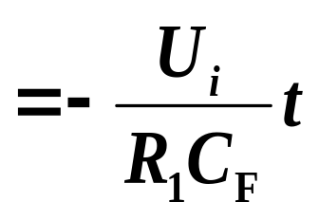
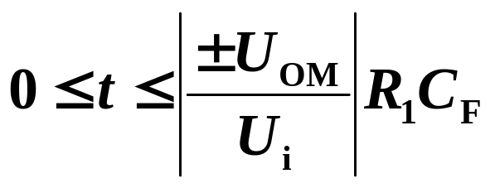
若输入信号电压为恒定直流量，即 u_{i}= U_{i} 时，则
u_{i}
u_{o}
线性积分时间
u_{i} = –U_{i} < 0
U_{i}
+ U_{o(sat)}
线性积分时间
O
t
–U_{i}
O
t
积分饱和
输出电压随
时间线性变化
–U_{o(sat)}
u_{i} = U_{i} > 0
采用集成运算放大器组成的积分电路，由于充电电流基本上是恒定的，故 u_{o} 是时间 t 的一次函数，从而提高了它的线性度。

Slide 21
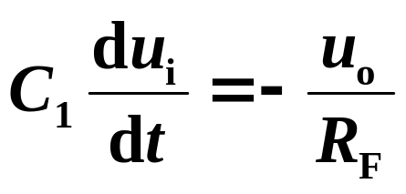
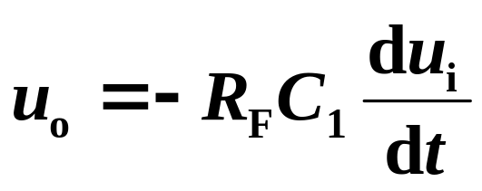
16.2.5 微分运算
i_{f}
R_{F}
由虚短及虚断性质可得
i_{i} = i_{f} ， u–= 0
i_{i}
C₁
Δ
∞
+
–
u₋
+
+
u_{i}
+
u_{o}
–
R₂
–
u_{o}
u_{i}
输入是直流
U_{i}
O
t
O
t
–U_{i}
输出是尖脉冲

Slide 22
16.3 运放在信号处理方面的应用
16.3.1 有源滤波器
滤波器是一种选频电路。
它能选出有用的信号，而抑制无用的信号，使一定频率范围内的信号能顺利通过，衰减很小，而在此频率范围以外的信号不易通过，衰减很大。
无源滤波器：由电阻、电容和电感组成的滤波器。
缺点：低频时体积大，很难做到小型化。
有源滤波器：含有运算放大器的滤波器。
优点：体积小、效率高、频率特性好。
按频率范围的不同，滤波器可分为低通、高通、带通和带阻等。

Slide 23
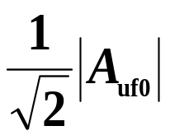
有源
低通滤波器
R_{F}
| T(jω) |
| A_{uf0} |
R₁
Δ
∞
–
+
+
+
+
u_{o}
u_{i}
R
+
C
u_{C}
–
o
–
–
ω ₀
ω
幅频特性
R_{F}
有源
高通滤波器
R₁
| T(jω) |
Δ
∞
| A_{uf0} |
–
+
+
+
+
u_{o}
u_{i}
C
–
–
R
o
ω ₀
ω
幅频特性

Slide 24
1. 电路
16.3.2 采样保持电路
采样保持电路，多用于模 - 数转换电路（A/D）之前。由于A/D 转换需要一定的时间，所以在进行A/D 转换前必须对模拟量进行瞬间采样，并把采样值保存一段时间，以满足A/D 转换电路的需要。
模拟开关
Δ
∞
模拟输入信号
–
S
+
+
+
+
u_{o}
u_{i}
+
–
u_{C}
–
电压跟随器
–
用于数字电路、计算机控制及程序控制等装置中。
采样存储
电容
控制信号

Slide 25
2. 工作原理
16.3.2 采样保持电路
采样脉冲
u_{G}
1. 电路
Δ
∞
–
o
S
+
+
+
+
u_{o}
t
+
u_{i}
u_{i}
u_{G}
–
u_{C}
–
–
保持
采样
o
t
采样阶段： u_{G}为高电平， S 闭合(场效晶体管导通)，
u_{i}对存储电容C充电， u_{o}= u_{C} = u_{i} 。
保持阶段： u_{G}为 0， S 断开(场效晶体管截止)，输出
保持该阶段开始瞬间的值不变。
采样速度愈高，愈接近模拟信号的变化情况。

Slide 26
16.3.3 电压比较器
电压比较器的功能：
电压比较器用来比较输入信号与参考电压的大小。当两者幅度相等时输出电压产生跃变，由高电平变成低电平，或者由低电平变成高电平。由此来判断输入信号的 大小和极性。
用途：
数模转换、数字仪表、数据检测、自动控制和超限控制报警等技术领域，以及波形产生及变换等场合 。
运放工作在开环状态或引入正反馈。

Slide 27
理想运放工作在饱和区的特点：
1. 输出只有两种可能 +U_{o (sat)} 或–U_{o (sat)}
当 u₊> u－ 时， u_{o} = +U_{o (sat)}
u₊< u－ 时， u_{o} = – U_{o (sat)}
不存在 “虚短”现象
2. i₊ ≈ 0、i－ ≈ 0 仍存在“虚断”现象
u_{o}
+U_{o(sat)}
饱和区
u₊– u–
O
–U_{o(sat)}
电压传输特性

Slide 28
1. 基本电压比较器
u_{o}
+U_{o(sat)}
R₁
Δ
∞
+
–
+
+
U_{R}
u_{i}
u_{i}
+
+
u_{o}
U_{R}
R₂
O
–
–
–
参考电压
–U_{o(sat)}
传输特性
运放处于开环状态
u₊= U_{R} u–= u_{i}
当 u₊>u– 时，u_{o}= +U_{o (sat)}
u₊<u– 时，u_{o}= –U_{o (sat)}
即 u_{i}<U_{R} 时，u_{o} = +U_{o (sat)}
u_{i} >U_{R} 时，u_{o} = – U_{o (sat)}
可见，在 u_{i} =U_{R} 处输出电压 u_{o} 发生跃变。

Slide 29
单限电压比较器：
当 u_{i} 单方向变化时， u_{o} 只变化一次。
R₁
U_{R} > u_{i}时，u_{o} = +U_{oM}
U_{R} < u_{i}时，u_{o} = – U_{oMc}
Δ
∞
+
–
+
+
u_{i}
+
+
u_{o}
u_{i}
U_{R}
R₂
–
–
–
U_{R}
u_{o}
O
t
t₁
t₂
+U_{o(sat)}
u_{o}
U_{R}
u_{i}
+U_{o (sat)}
O
O
t
–U_{o(sat)}
传输特性
–U_{o (sat)}

Slide 30
输入信号接在反相端
u_{o}
R₁
+U_{o(sat)}
Δ
∞
+
–
+
+
U_{R}
+
u_{i}
u_{i}
+
u_{o}
U_{R}
R₂
O
–
–
–
–U_{o(sat)}
输入信号接在同相端
传输特性
R₁
Δ
∞
u_{o}
+
–
+
+
+U_{o(sat)}
U_{R}
+
+
u_{o}
u_{i}
R₂
U_{R}
u_{i}
–
–
–
O
u_{i} >U_{R}，u_{o}=+ U_{o (sat)}
u_{i} <U_{R}，u_{o}= –U_{o (sat)}
–U_{o(sat)}

Slide 31
u_{i}
输入信号接在反相端
U_{R}
R₁
O
t
Δ
∞
t₁
t₂
+
–
+
+
u_{i}
+
+
u_{o}
U_{R}
R₂
u_{o}
–
–
–
+U_{o (sat)}
O
t
输入信号接在同相端
R₁
–U_{o (sat)}
Δ
∞
u_{o}
+
–
+
+
+U_{o(sat)}
U_{R}
+
+
u_{o}
u_{i}
R₂
t
–
O
–
–
–U_{o(sat)}

Slide 32


输出带限幅的电压比较器
u_{o}
R₁
+U_{o(sat)}
Δ
∞
R
+
–
+
+
U_{Z} +U_{D}
u_{i}
+
+
R₂
D_{Z}
u_{o}
U_{R}
U_{R}
O
u_{i}
–
–
–
–(U_{Z} +U_{D})
–U_{o(sat)}
u_{i}<U_{R} 时，u_{o}' = +U_{o (sat)}
u_{i} >U_{R} 时，u_{o}' = – U_{o (sat)}
传输特性
设稳压管的稳定电压为U_{Z}，
稳压管的正向导通压降为U_{D}。
则 u_{i} < U_{R}，u_{o} = U_{Z}+U_{D}
u_{i} > U_{R}，u_{o} = –(U_{Z}+U_{D})

Slide 33

要求：
在温度超过上限值时，继电器动作，自动切断加热电源。
例：过温保护电路
热敏电阻
（t ↑→ R ↓）
继电器
+U_{CC}
R₃
KA
R₁
+
∞
u_{o}
KA
U_{R}
–
+
T
u_{i}
+
R
正常工作时，温度未超过上限值，u_{i} <U_{R} ，u_{o}= 0，晶体管截止，继电器KA不会动作。
R₄
R₂
电压
比较器
温度超过上限值时， R₃减小使u_{i} >U_{R}，u_{o}= +U_{o(sat)} 晶体管饱和导通，继电器KA动作。

Slide 34
R₁
u_{i}
Δ
∞
干扰
+
–
+
+
U_{R}
u_{i}
+
+
u_{o}
U_{R}
R₂
O
t
–
u_{o}
–
–
+U_{o (sat)}
O
t
–U_{o (sat)}
u_{o}
+U_{o (sat)}
O
t
–U_{o (sat)}

Slide 35






2. 滞回比较器
R₁
Δ
∞
+
–
+
+
u_{i}
+
u_{o}
–
R₂
–
R_{F}
门限电压与
输出电压有关
当 u_{o} = + U_{o(sat)}， 则
上门限电压
当 u_{o} = – U_{o(sat)}， 则
下门限电压
Notes:
过零电压比较器的传输特性画在黑板上

Slide 36




上门限电压 U'₊ ：
u_{i} 逐渐增加时的门限电压
R₁
Δ
∞
+
–
+
+
下门限电压U"₊：
u_{i} 逐渐减小时的门限电压
u_{i}
+
u_{o}
–
R₂
–
两次跳变之间具有迟
滞特性—滞回比较器
R_{F}
u_{o}
u_{i}
+U_{o(sat)}
O
t
O
u_{i}
u_{o}
+U_{o(sat)}
–U_{o(sat)}
O
t
电压传输特性
–U_{o(sat)}

Slide 37


u_{o}
当参考电压U_{R}不等于零时
+U_{o(sat)}
R₁
Δ
∞
+
–
+
+
u_{i}
+
O
u_{i}
u_{o}
+
R₂
–
U_{R}
–
–U_{o(sat)}
–
R_{F}
根据叠加原理，有
电压传输特性
可见：
传输特性不再对称于纵轴，
改变参考电压U_{R}，可使传输特性沿横轴移动。

Slide 38
R₁
Δ
∞
u_{i}
+
–
干扰
+
+
u_{i}
+
+
u_{o}
U_{R}
U_{R}
R₂
–
t
–
–
O
u_{o}
R₁
Δ
∞
+
–
+U_{o (sat)}
+
+
u_{i}
+
u_{o}
+
R₂
O
t
–
U_{R}
–
–
–U_{o (sat)}
u_{o}
R_{F}
u_{o}
+U_{o(sat)}
+U_{o (sat)}
O
t
O
u_{i}
–U_{o(sat)}
–U_{o (sat)}

Slide 39

定义：回差电压
结论：
1. 调节R_{F} 或R₂ 可以改变回差电压的大小。
2. 改变U_{R}可以改变上、下门限电压， 但不影回差
电压ΔU。
与基本电压比较器相比具有以下优点：
1. 改善了输出波形在跃变时的陡度。
2. 回差提高了电路的抗干扰能力，ΔU越大，抗干扰
能力越强。
电压比较器在数据检测、自动控制、超限控制报警和波形发生等电路中得到广泛应用。

Slide 40

16.4 运放在波形产生方面的应用
波形发生器的作用：
产生一定频率、幅值的波形（如正弦波、方波、三角波、锯齿波等）。
特点：不用外接输入信号，即有输出信号。

Slide 41

16.4.1 矩形波发生器
充电
C
R_{F}
1. 电路结构
–
+
u_{C}
由电压比较器、 RC充放电电路组成，
Δ
∞
–
–
U_{R}
+
+
+
电容电压u_{C} 即是比较器的输入电压，
+
u_{o}
R₂
–
电阻R₂两端的电压U_{R}即是电压比较器的参考电压。
R₁
u_{o} = ±U_{o(sat)}
2. 工作原理
设电源接通时， u_{o} = +U_{o(sat)} ，u_{C}(0) = 0。
u_{o} 通过 R_{F} 对电容C充电， u_{C} 按指数规律增长。

Slide 42


充电
2. 工作原理
C
R_{F}
当 u_{o} = +U_{o(sat)}时，
电容充电， u_{C}上升，
–
+
u_{C}
Δ
∞
+U_{o(sat)}
–
–
U_{R}
+
+
+
+
u_{o}
R₂
–
当u_{C}= U_{R} 时，u_{o} 跳变成 –U_{o(sat)}
+U_{R}
R₁
C
放电
R_{F}
电容放电， u_{C}下降，
–
+
u_{C}
∞
-U_{o(sat)}
Δ
–
–
U_{R}
+
+
+
当 u_{C}= –U_{R} 时，u_{o} 跳变成
+U_{o(sat)} ，电容又重新充电。
+
u_{o}
R₂
–
-U_{R}
R₁

Slide 43




3. 工作波形
+ U_{o(sat)}
u_{o}
充电
放电
u_{C}
t₁
t₂
t₃
T₁
T₂
–U_{o(sat)}
T
4. 周期与频率
T = T₁+T₂
电容充放电过程，u_{C} 的响应规律为

Slide 44
16.4.2 三角波发生器
1. 电路结构
C
R₆
Δ
∞
R₃
u_{o1}
R₄
–
Δ
∞
+
–
+
A₁
+
+
+
A₂
u_{o}
–
R₁
R₅
R₂
D_{Z}
A₁：滞回比较器
因 u– = 0 ，
所以当 u₊ = 0 时， A₁状态改变
A₂：反相积分电路

Slide 45


2. 工作原理
C
A₁：滞回比较器
因 u- = 0 ，所以当 u₊ = 0时，A₁状态改变
R₆
Δ
∞
R₃
u_{o1}
R₄
∞
–
+
Δ
–
+
+
+
A₁
A₂
+
u_{o}
R₅
–
R₂
R₁
D_{Z}
当
输出 u_{o1} 改变(+U_{Z} 跃变到–U_{Z} 或 –U_{Z} 跃变到 +U_{Z})，
同时积分电路的输入、输出电压也随之改变。

Slide 46





3. 工作波形
u_{o}
u_{o1}
U_{Z}
O
t
T₁
T₂
–U_{Z}
T
4. 周期与频率
T = T₁+ T₂ = 2T₁ = 2T₂
(1) 改变比较器的输出 u_{o1}、电阻R₁ 、R₂ 即可改变三角波的幅值。
(2) 改变积分常数RC 即可改变三角波的频率。

Slide 47
16.4.3 锯齿波发生器
1. 电路
D
R'₄
C
在三角波发生器的电路中，使积分电路的正、反向积分的时间常数不同，即可使其 输出锯齿波。
R₆
Δ
∞
R₃
u_{o1}
R₄
–
Δ
∞
+
–
+
A₁
+
+
+
A₂
u_{o}
–
R₁
R₅
R₂
D_{Z}
三角波发生器
C
R₆
Δ
∞
R₃
u_{o1}
R₄
–
Δ
∞
+
–
+
A₁
+
+
+
A₂
u_{o}
–
R₁
R₅
R₂
D_{Z}

Slide 48

2. 波形
16.4.3 锯齿波发生器
1. 电路
D
R₄'
C
R₆
Δ
∞
R₃
u_{o1}
R₄
–
Δ
∞
+
–
+
A₁
+
+
+
A₂
u_{o}
–
R₁
R₅
R₂
D_{Z}
u_{o}
U_{Z}
u_{o}
O
t
u_{o1}
–U_{Z}

Slide 49
作业：
16.2.7
16.2.8
16.2.14
16.2.20 (2)
16.3.4

